Slide 1
Франция

Slide 2
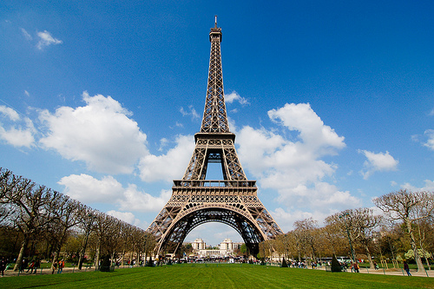
Эйфелева башня
Этот символ Парижа задумывался как временное сооружение — башня служила входной аркой парижской Всемирной выставке 1889 года. От планировавшегося сноса (через 20 лет после выставки) башню спасли радиоантенны, установленные на самом верху, — это была эпоха внедрения радио

Slide 3
ФРАНЦУЗСКИЙ
ТРАДИЦИОННЫЙ
КОСТЮМ

Slide 4
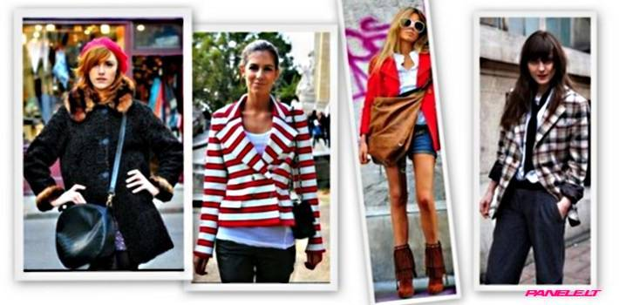
Именно здесь создаются самые изысканные ароматы и самые модные наряды.
Франция – традиционно считается законодательницей моды.

Slide 5
Образование во Франции обязательно с 6 до 16 лет. Основные принципы французского образования: свобода преподавания, бесплатность образования, нейтральность образования.

Slide 6
Франция богата на творческих людей и очень много художников . Таких как Джеймс Жак Джозеф Tissot(1836 - умер 1902)

Slide 7
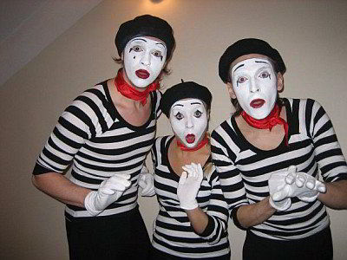
В Париже, на улице можно встретить французского клоуна МИМА
«Зеркало сцены французский мим»

Slide 8
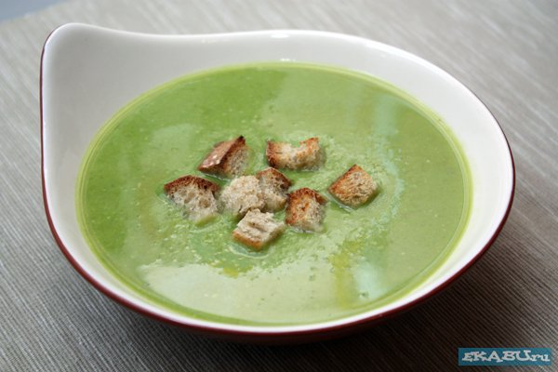
Именно во Франции сформировалось такое блюдо как суп с прозрачным бульоном

Slide 9
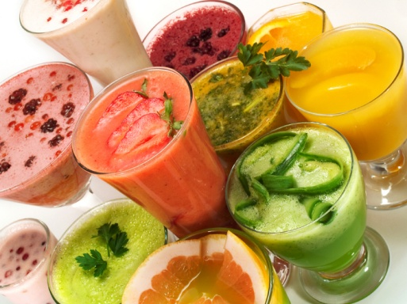
Во Франции слабо развита индустрия фастфуда, так как они не соответствуют французской культуре приема принятия пищи и традициям долгих ужинов с полной сервировкой дома или в ресторане. Власти Франции довольно долго сопротивлялись приходу в страну международных сетей быстрого питания. Например, первый ресторан сети Макдоналдс открылся в Париже только в 1983 году, а в настоящее время их всего около 20.

Slide 10
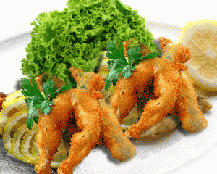
За французами закрепилось обидное прозвище «лягушатники» благодаря употреблению ими в пищу лягушачьих лапок, однако это блюдо является скорее деликатесом , а не ежедневной едой, и подаётся не во всех ресторанах. Франция является крупнейшим импортером лягушек из азиатских стран для их употребления в пищу.

Slide 11
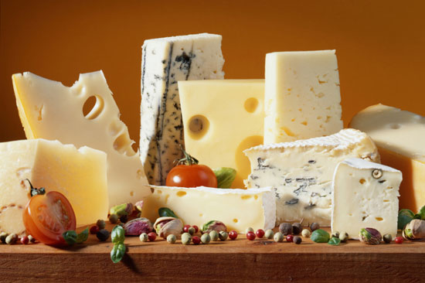
Основной закуской является — сыр, которого здесь более 400 сортов.

Slide 12
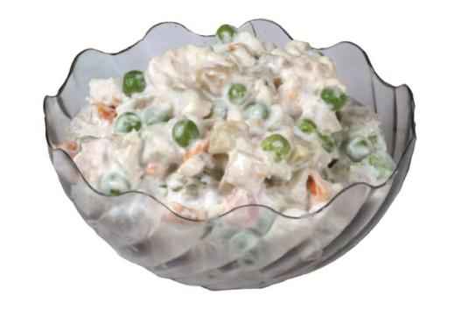
Сала́т Оливье́ — популярный в странах бывшего СССР салат, считающийся праздничным и традиционным новогодним. Название получил в честь своего создателя, шеф-повара Люсьена Оливье, державшего в Москве в начале 60-х годов XIX века ресторан парижской кухни «Эрмитаж».

Slide 13
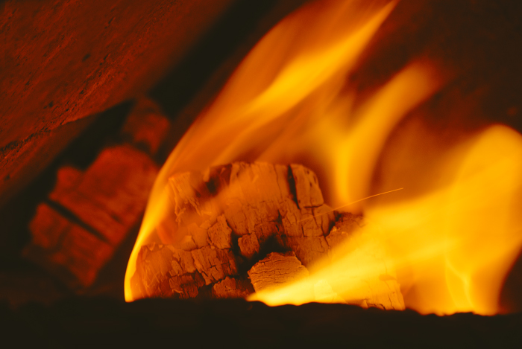
Во Франции в Новый год «семейно» поджигают полено. Для начала уточним, что елки во Франции не популярны . К слову, романтичные французы пепел и угольки не выкидывают, а хранят весь год в мешочке в надежде, что он защитит семью от неприятностей.

Slide 14
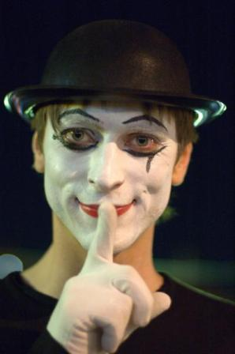

Slide 15
Обзорную экскурсию по Франции подготовила учитель ИЗО Купцова Ольга Анатольевна ГБОУ СОШ № 800

